Slide 1
Jahresplanung im Leistungsfach (Basisfach)

Slide 2
Vorgaben des Bildungsplans 2016 zu Texten und Literatur
Die Schülerinnen und Schüler kennen wesentliche Inhalte aus jedem der Bereiche
– historisch-politische Texte
(LF: zum Beispiel Cicero, Livius, Sallust, Tacitus, Plinius)
(BF: zum Beispiel Caesar, Cicero, Sallust, Plinius),
– philosophische Texte
(LF: zum Beispiel Lukrez, Cicero, Seneca)
(BF: zum Beispiel Cicero, Seneca)
– poetische Texte
(LF: zum Beispiel Catull, Horaz, Vergil, Tibull, Properz, Ovid)
(BF: zum Beispiel Catull, Vergil, Ovid)

Slide 3
Jahresplanung Leistungsfach - Übersicht -
Annahme: Schwerpunktthemen Cicero, Philosophische Schriften und
Ovid, Metamorphosen
Zeitraum | Thema | Klausur
J1.1 | philosophisch Seneca, Epistulae morales historisch-politisch Tacitus, Annalen | Übersetzung Seneca Interpretation Tacitus

Slide 4
Zeitraum | Thema | Klausur
J1.2 | poetisch Vergil, Aeneis philosophisch Cicero, Philosophische Schriften | Interpretation Vergil Übersetzung Cicero

Slide 5
Zeitraum | Thema | Klausur
J2.1 | poetisch Ovid, Metamorphosen philosophisch Cicero, Philosophische Schriften | Interpretation Ovid Übersetzung Cicero

Slide 6
Zeitraum | Thema | Klausur
J2.2 | bis zum Abitur s. J2.1, anschließend freie Auswahl: z.B. Sachthema, Inschriftenkunde, Exkursion, … | gemischte Klausur aus den beiden Schwerpunktthemen (vor dem Abitur) (Empfehlung: Dauer 150 Minuten, 75 Minuten je Teil)

Slide 7
Übergänge der Themenblöcke
Tacitus, Annalen
Augustus
Vergil, Aeneis
Officium
Cicero, Philosophische Schriften
1. Sternchenthema
Seneca, Epistulae morales
Senecas Tod

Slide 8
Übergänge der Themenblöcke (bei Variante des Programms unter Annahme der Schwerpunktthemen Seneca, Philosophische Schriften und Vergil, Aeneis o.a.)
Tacitus, Annalen
Tod Senecas
Seneca, Philosophische Schriften
Senecas Exil
Exilliteratur
1. Sternchenthema
Cicero, Philippicae
Augustus
Cicero im Exil

Slide 9
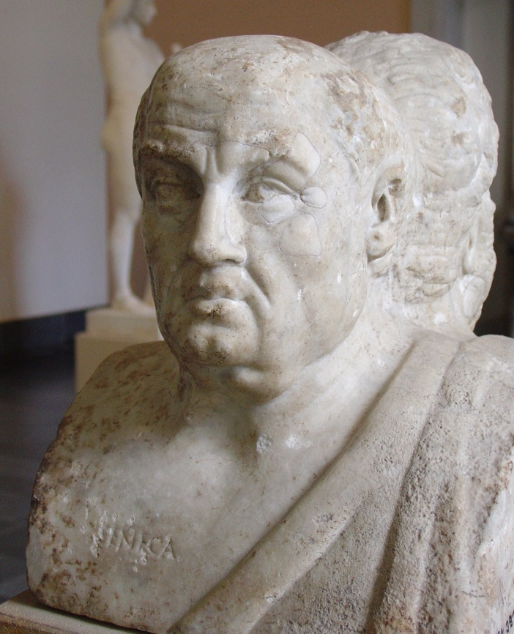
Jahrgangsstufe 1.1
Seneca, Epistulae morales
Büste von Seneca in der Antikensammlung Berlin, photographiert von „I, Calidius“ [ CC BY-SA 3.0 ] via https://commons.wikimedia.org/wiki/File:Duble_herma_of_Socrates_and_Seneca_Antikensammlung_Berlin_07.jpg

Slide 10
Bildungsplan 2016
Die Schülerinnen und Schüler kennen wesentliche Inhalte aus dem Bereich philosophische Texte (zum Beispiel Lukrez, Cicero, Seneca).
Sie können
in Grundzügen den Bedeutungsgehalt zentraler philosophischer Begriffe darstellen (zum Beispiel virtus,ratio).
antike Lösungsansätze zu philosophischen Fragestellungen, insbesondere der stoischen und epikureischen Schule, erläutern und sie auf die eigene Lebenswirklichkeit übertragen.
philosophische Thesen der Antike mit modernen Vorstellungen vergleichen (zum Beispiel Umgang mit Grenzsituationen, Freundschaft, Determination und freier Wille, Umgang mit Affekten, Gerechtigkeit, der Einzelne und der Staat).
verschiedene literarische Formen philosophischer Texte nennen (zum Beispiel Brief, Dialog, Lehrgedicht).

Slide 11
Textauswahl
Basisfach: Beschränkung auf wenige Briefe
Leistungsfach: Vertiefung der Thematik durch weitere Briefe ( ), ggf. durch Stellen aus anderen philosophischen Schriften
Epistel 28 (104, 51) Reisen
2 (7) Unruhe
1 Zeit
15 Zeit sinnvoll nutzen: Vorrang des Geistes
16 (53, 41) Bedeutung der Philosophie
61 (70) Todesthematik
-> Senecas Tod in Tacitus‘ Annalen

Slide 12
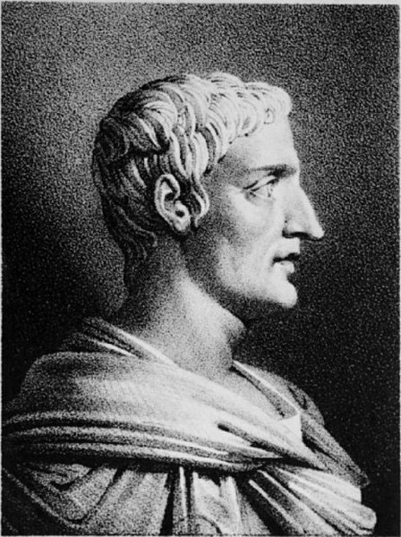
Jahrgangsstufe 1.1
2. Tacitus, Annalen
Drawing of the Roman historian Cornelius Tacitus by Julien, based on an antique bust via https://commons.wikimedia.org/wiki/File:Tacitus_portrait.jpg

Slide 13
Bildungsplan 2016
Die Schülerinnen und Schüler kennen wesentliche Inhalte aus dem Bereich historisch-politische Texte (zum Beispiel
Cicero, Livius, Sallust, Tacitus, Plinius).
Sie können
verschiedene Formen der römischen Geschichtsschreibung nennen (zum Beispiel Annalistik, Monographie).
Texte auch unter Einbeziehung anderer Standpunkte interpretieren und zu den Ergebnissen begründet Stellung nehmen.
direkte und indirekte Charakterisierungen der handelnden Personen herausarbeiten.
Handeln und Auftreten von Personen bewerten.
untersuchen, inwieweit der Historiker modernen Ansprüchen an Objektivität und Unparteilichkeit gerecht wird, und die Ergebnisse kritisch bewerten.
3.3.3 Antike Kultur:
Die S und S können Entwicklungen und Institutionen der römischen Republik und Kaiserzeit in ihren Grundzügen beschreiben und bewerten (zum Beispiel Krise der Republik, Bedeutung des Senats, pax Augusta).
Sie können Probleme, die mit der Praxis politischer Herrschaft verbunden sind, beschreiben und zeitgebundene Lösungsansätze darstellen (zum Beispiel princeps und Senat, Romidee).

Slide 14
Textauswahl (Erweiterungsmöglichkeiten) /(weitere Dokumente)
Senecas Tod Ann. 15, 60ff.
(Pisonische Verschwörung Ann. 15, 48ff.)
Brand Roms Ann. 15, 38-40
Neros Regierungsantritt Ann. 13, 1-10
(Bild Neros in „Quo vadis“, z.B.
https://www.youtube.com/results?search_query=quo+vadis+nero+singt+
oder „Neros Wahn“ (BBC):https://www.youtube.com/watch?v=HwawoAH9h2Y)
Etablierung einer Erbmonarchie Ann. 1, 3-5
(Regierungsantritt des Tiberius Ann. 1,6 und Willkürurteile, z.B. Prozess des Cremutius Cordus Ann. 4, 34/35 (vgl. Abitur 1981))
(Tacitus als Geschichtsschreiber Ann. 4, 32/33)
(Prooem und Octavians Weg zur Macht Ann.1, 1/2)
Totengericht über Augustus Ann. 1, 9/10
(Doku „Augustus -Totengräber und Friedensfürst“,
https://www.youtube.com/watch?v=t6FA6QdujlI)
-> Augustus bei Vergil

Slide 15
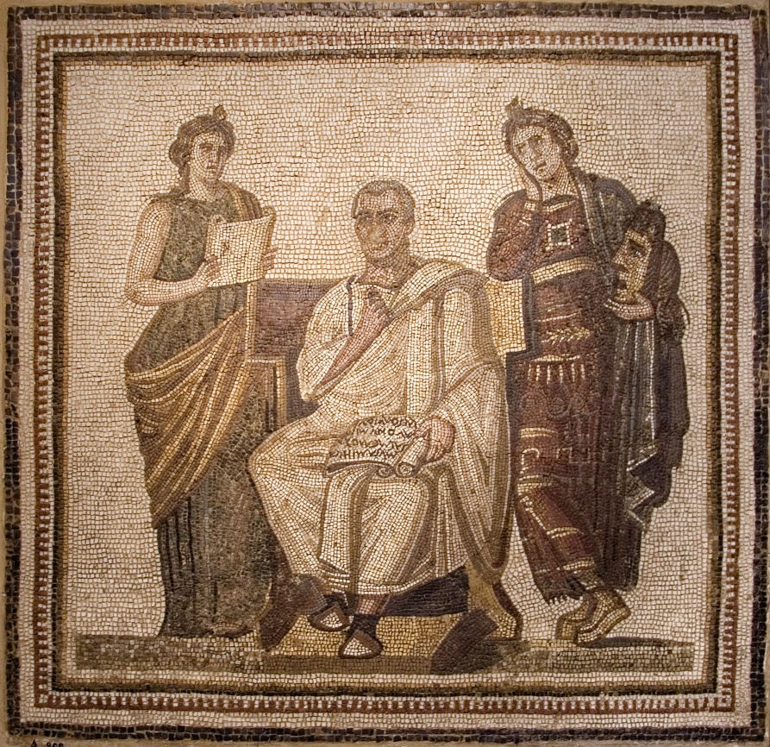
Jahrgangsstufe 1.2
1. Vergil, Aeneis
Virgil Mosaik im Bardo Nationalmuseum, photographiert von „I, Cybjorg“ [ CC BY-SA 3.0 ] via https://commons.wikimedia.org/wiki/File:Virgil_Mosaic_Bardo_Museum_Tunis.jpg

Slide 16
Bildungsplan 2016
Die Schülerinnen und Schüler kennen wesentliche Inhalte aus dem Bereich poetische Texte (zum Beispiel Catull, Horaz, Vergil, Tibull, Properz, Ovid).
Sie können
weitere sprachliche Besonderheiten (zum Beispiel betonte Anfangs- und Endstellungen, abbildende Wortstellung) sowie die Wirkungen metrischer Gestaltung (zum Beispiel Spondeenhäufung; nur Hexameter und Pentameter) beschreiben und die Aussageabsicht darstellen.
direkte und indirekte Charakterisierungen der handelnden Personen und Gestalten beziehungsweise des dichterischen Ichs herausarbeiten.
die gesellschaftliche Stellung der augusteischen Dichter in der römischen Gesellschaft beschreiben.
politische Aspekte in poetischen Texten herausarbeiten.
analysieren, wie tradierte Werte, unterschiedliche Normen und verschiedene Lebensentwürfe in der Dichtung behandelt werden.
die Darstellung unterschiedlicher Themen in dichterischen Texten mit der in anderen Gattungen vergleichen (zum Beispiel historische Persönlichkeiten, philosophische Inhalte).
3.3.3 Antike Kultur:
Die S und S können verschiedene Rezeptionsformen antiker Kunst miteinander vergleichen und dazu begründet einen eigenen Standpunkt beziehen.
Leitperspektiven:
BTV Bildung für Toleranz und Akzeptanz von Vielfalt
MB Medienbildung

Slide 17
Textauswahl
evtl. Schildbeschreibung als Einstieg (Augustus) Aen. VIII, 671-688
Proöm Aen. I, 1-11
Seesturm Aen. I, 92-101; 198-209
Jupiter-Prophetie Aen. I, 254-279; 286-296 (Augustus)
Aeneas bei Dido:
(Aen. I, Tempel der Juno, erste Begegnung der Protagonisten)
Erzählung von den Geschehnissen in Troja: Aen. II, Erscheinung Hektors, Flucht (Erscheinen der Venus, der Creusa)
Auswahl aus Buch IV: Liebeskrankheit der Dido, Begegnung in der Höhle, Eingreifen Jupiters
-> Merkur erinnert Aeneas an seine Pflichten
-> De officiis (Philosophische Schriften)

Slide 18
Aeneis als Schwerpunktthema
Zwei Wege der Erarbeitung:
1. chronologisch
(zentrale Stellen aus den verschiedenen Büchern gemäß dem Aufbau des Werkes)
2. thematisch
(Aeneas als Held, Schuldfrage, Fatum und Rolle der Götter, Politische Anspielungen, Romidee …)

Slide 19
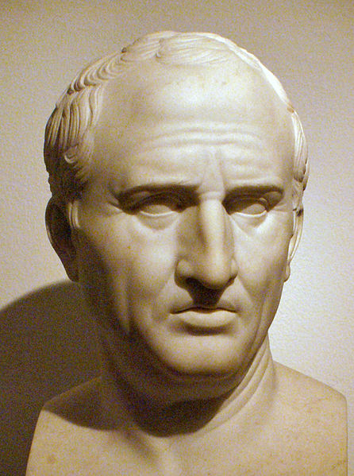
Jahrgangsstufe 1.2
2. Cicero, Philosophische Schriften
https://commons.wikimedia.org/wiki/File:Thorvaldsen_Cicero.jpg

Slide 20
Auswahl
De re publica
De legibus
De finibus bonorum et malorum
Tusculanae disputationes
De natura deorum
De divinatione
De fato
Cato maior (De senectute)
Laelius (De amicitia)
De officiis

Slide 21
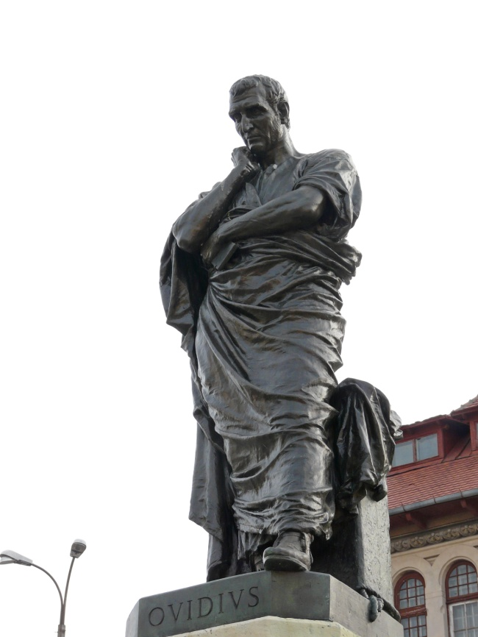
Jahrgangsstufe 2.1
1. Ovid, Metamorphosen
Statue von Ovid in Constanța, photographiert von „Kurt Wichmann“ [ CC BY 3.0 ] via https://commons.wikimedia.org/wiki/File:Statue_of_Roman_poet_Ovid_in_Constanţa,_Romania.jpg

Slide 22
Textauswahl
Proöm Met. I, 1-4
Apollo und Daphne Met. I, 452-567
Macht des Eros: Liebe unter Göttern
Pyramus und Thisbe Met. IV, 36-166
Macht des Eros: Liebe unter Menschen
Niobe Met. VI, 146-312
Macht der Götter: Strafe für Hybris
Die lykischen Bauern Met. VI, 335-381
Macht der Götter: Strafe für Verstoß gegen menschliche Grundrechte
Philemon und Baucis Met. VIII, 611-724
Macht der Götter: Belohnung für „pietas“
(im Leistungsfach Ergänzung der Themenblöcke durch weitere Erzählungen, dazu noch Todesüberwindung (Orpheus; Apotheosen), die Weltalter, politische Anspielungen und Epilog)

Slide 23
Alternative Themenblöcke – Einordnung der weiteren ZPG-Projekte
Cicero, Philosophische Schriften
1. Sternchenthema
Seneca, Epistulae morales
Senecas Tod
Vergil, Aeneis
Officium
Tacitus, Annalen
Augustus
Livius, exempla
Libertas
Aeneas
Close und Distant Reading
Ovid, Metamorphosen
Close und Distant Reading

Slide 24
Tacitus, Annalen
Augustus
Vergil, Aeneis
Seneca, Epistulae morales
Senecas Tod
Die Unterwelts-reise
(Buch VI)

